Slide 1
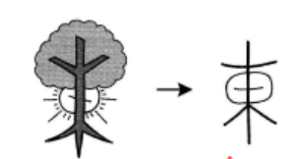
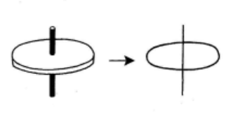
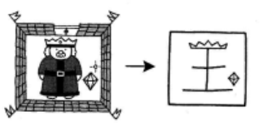
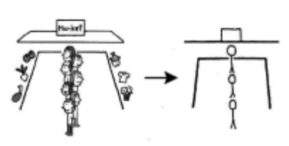
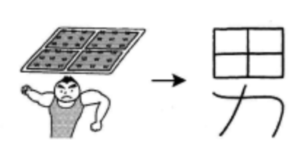
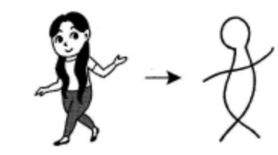
NỐI HÌNH ẢNH VÀ KANJI
前
中
国
女
市
男
東

Slide 2
NỐI HÌNH ẢNH VÀ KANJI
前
中
国
女
男
東
名
１
私のまちは ホーチミン（ ）です。
市
私のまちは 日本の（ ）です。
２
私の（ ）は ちゅうごく です。
３
私は （ ）じん です。
４
お（ ）は どちら ですか。
５

Slide 3
NỐI HÌNH ẢNH VÀ KANJI
前
中
国
女
市
男
東
区
私の（ ）は パク です。
１
きむらさんは どんな（ ）のひと ですか。
２
その（ ）のひとは 私の先生です。
３
私のまち は BÌNH THẠNH ( ) です。
３

Slide 4
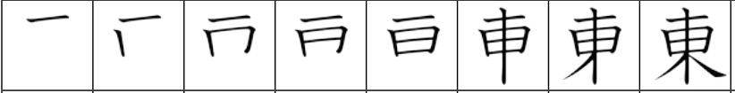
東
HÁN VIỆT
ĐÔNG
MẶT TRỜI LÊN ĐẰNG SAU RẶNG CÂY
東
ひがし
HƯỚNG ĐÔNG
東京
とうきょう
TP TOKYO

Slide 5
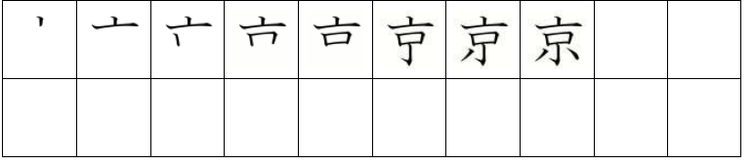
京
HÁN VIỆT
KINH
東京
とうきょう
TP TOKYO

Slide 6
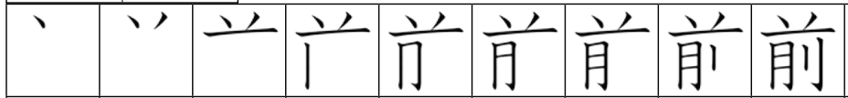
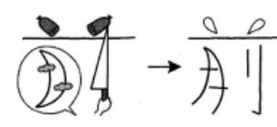
前
HÁN VIỆT
TIỀN
PHẢI LÀM CƠM XONG TRƯỚC KHI TRĂNG LÊN (TRỜI TỐI)
名前
なまえ
TÊN
前
まえ
PHÍA TRƯỚC
午前
ごぜん
BUỔI SÁNG

Slide 7
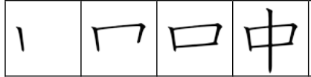
中
HÁN VIỆT
TRUNG
中
なか
BÊN TRONG
中国
ちゅうごく
CHINA

Slide 8
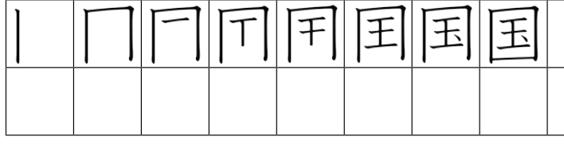
国
HÁN VIỆT
QUỐC
MỘT VỊ VUA VỚI VIÊN NGỌC TRONG TÒA THÀNH
国
くに
ĐẤT NƯỚC
中国
ちゅうごく
TRUNG QUỐC

Slide 9
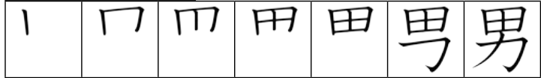
男
HÁN VIỆT
NAM
MỘT ANH CHÀNG LỰC ĐIỀN
男
おとこ
ĐÀN ÔNG
男の人
おとこのひと
NGƯỜI ĐÀN ÔNG

Slide 10
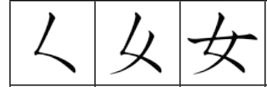
女
HÌNH ẢNH CỦA 1 CÔ GÁI
HÁN VIỆT
NỮ
女
おんな
NỮ
女の人
おんなのひと
NGƯỜI NỮ

Slide 11
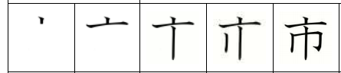
市
THỊ
HÁN VIỆT
NHIỀU NGƯỜI ĐANG CHEN NHAU TRONG KHU CHỢ
～市
～し
THÀNH PHỐ
ホーチミン市
ホーチミンし
TP HỒ CHÍ MINH

Slide 12
区
HÁN VIỆT
KHU
～区
～く
QUẬN～
タンビン区
タンビンく
QUẬN TÂN BÌNH

Slide 13
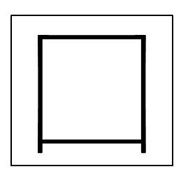
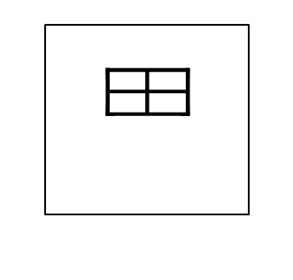
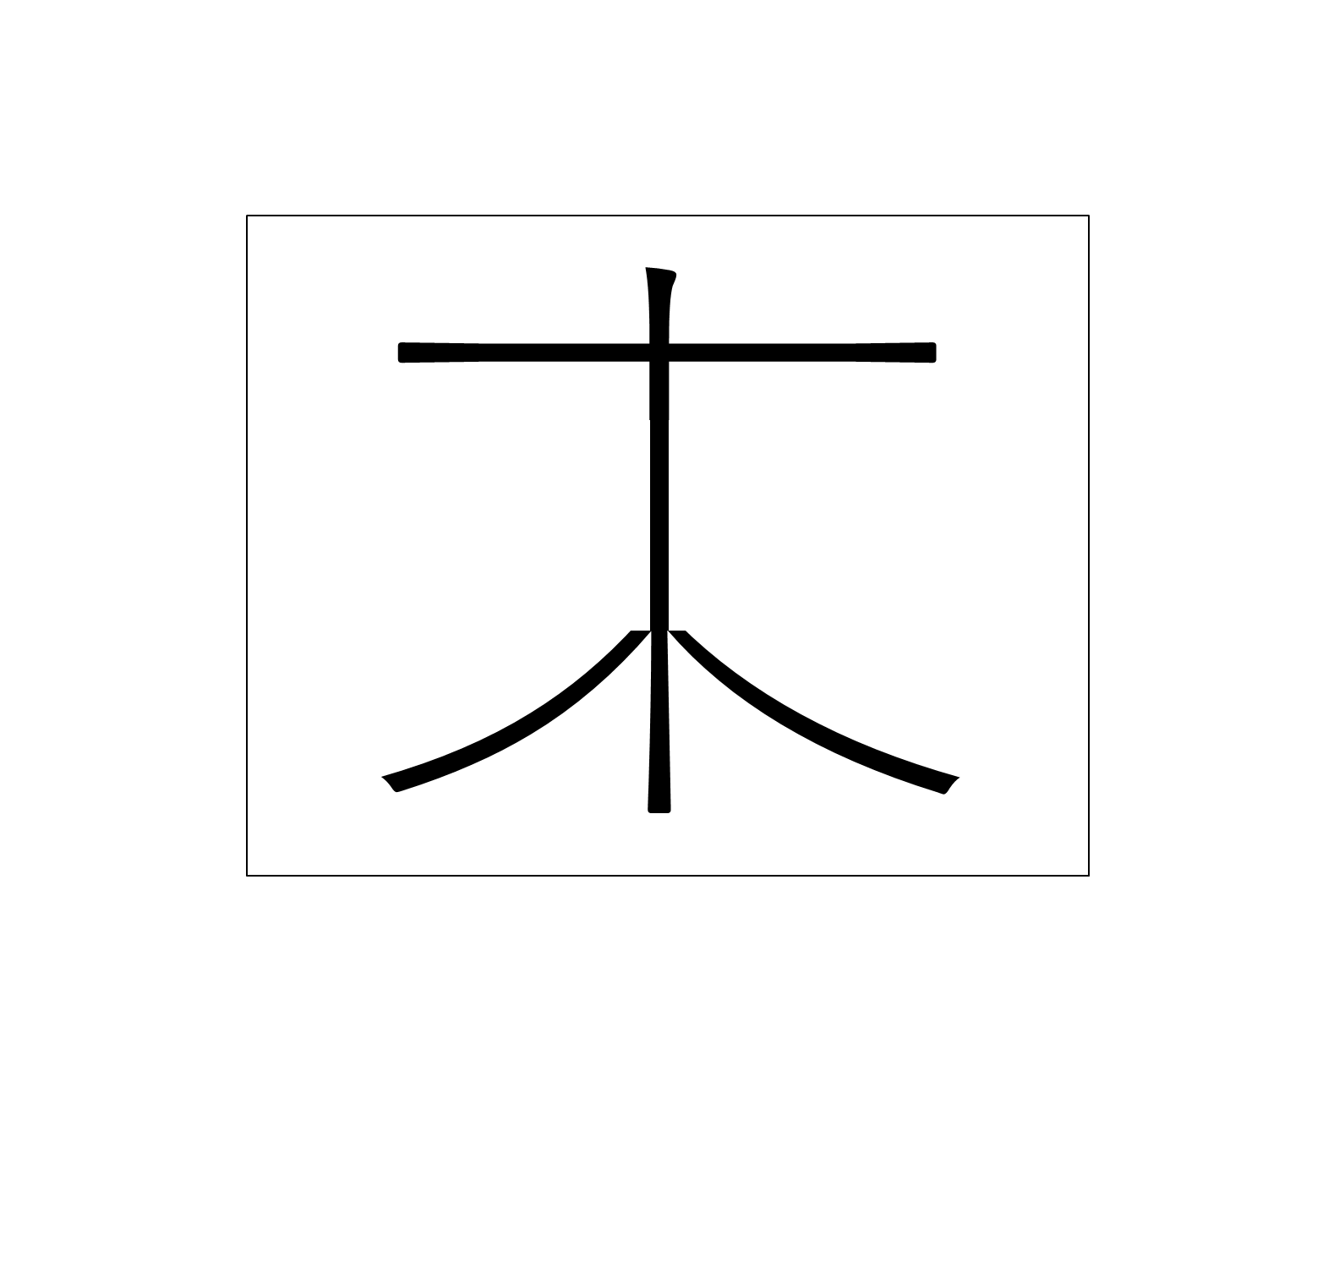
A
B
C
D
1. Ý NGHĨA
王
玉
来
玊
QUỐC (QUỐC GIA)
A
B
C
D
2. Ý NGHĨA
刀
月
力
九
NAM ( NAM GIỚI )
A
B
C
D
3. Ý NGHĨA
四
口
因
日
ĐÔNG

Slide 14

A
B
C
D
1. Ý NGHĨA
|
四
口
日
冂
TRUNG
( TRONG, GIỮA )
A
B
C
D
2. Ý NGHĨA
匚
弋
𠆢
人
KHU ( QUẬN )
A
B
C
D
3. Ý NGHĨA
亠
巾
屮
山
廾
THỊ ( THÀNH PHỐ )

Slide 15
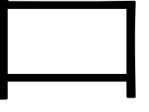
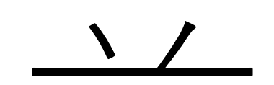
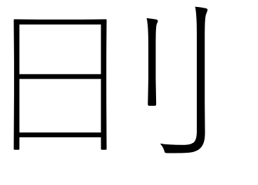
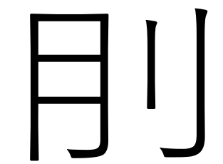



A
B
C
D
1. Ý NGHĨA
ク
ケ
夕
歹
DANH ( TÊN )
A
B
C
D
2. Ý NGHĨA
TIỀN ( TRƯỚC )
A
B
C
D
3. Ý NGHĨA
小
女
少
水
KINH ( KINH ĐÔ )

Slide 16

NGHE VÀ CHỌN KANJI ĐÚNG
A
中国
B
名前
C
東京
A
中国
B
名前
C
東京
A
東
B
前
C
市
A
国
B
市
C
区

Slide 17
NGHE VÀ CHỌN KANJI ĐÚNG
A
国
B
男
C
女
A
女
B
前
C
男
A
国
B
中
C
東
A
国
B
市
C
東

Slide 18
Unit 4
国
CÁCH ĐỌC
くに
NGHĨA
ĐẤT NƯỚC

Slide 19
Unit 4
中国
CÁCH ĐỌC
ちゅうごく
NGHĨA
TRUNG QUỐC

Slide 20
Unit 4
市
CÁCH ĐỌC
し
NGHĨA
THÀNH PHỐ

Slide 21
Unit 4
区
CÁCH ĐỌC
く
NGHĨA
QUẬN

Slide 22
Unit 4
名前
CÁCH ĐỌC
なまえ
NGHĨA
TÊN

Slide 23
Unit 4
東京
CÁCH ĐỌC
とうきょう
NGHĨA
THÀNH PHỐ TOKYO (ĐÔNG KINH)

Slide 24
Unit 4
午前
CÁCH ĐỌC
ごぜん
NGHĨA
BUỔI SÁNG

Slide 25
Unit 4
女
CÁCH ĐỌC
おんな
NGHĨA
Nữ

Slide 26
Unit 4
女の人
CÁCH ĐỌC
おんなのひと
NGHĨA
NGƯỜI NỮ

Slide 27
Unit 4
男
CÁCH ĐỌC
おとこ
NGHĨA
Nam

Slide 28
Unit 4
男の人
CÁCH ĐỌC
おとこのひと
NGHĨA
NGƯỜI NAM

